Slide 1
Virtual Campus
แคมปัสเสมือนจริง

Slide 2
นาย มงคล ไกรศักดาวัฒน์ รหัส 42010263
นาย วรศักดิ์ มหาวรศิลป์ รหัส 42010311
นางสาว วันทนีย์ สกุลมีเกียรติ รหัส 42010321
อาจารย์ที่ปรึกษา :
อ. สมเกียรติ วังศิริพิทักษ์
ดร. สมศักดิ์ วลัยรัชต์

Slide 3
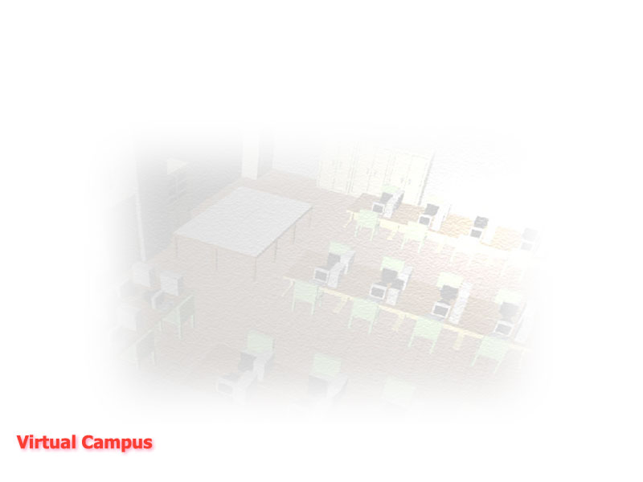
ขอบเขตในการนำเสนอ
  ลักษณะของโครงงาน
  วัตถุประสงค์ของโครงงาน
  เครื่องมือที่ใช้ในการพัฒนา
  การออกแบบโครงสร้างโครงงาน
  สรุป

Slide 4
1. ลักษณะของโครงงาน

Slide 5
1. ลักษณะของโครงงาน
โครงงานนี้ เป็นการประยุกต์โปรแกรมสนทนาผ่านทางเครือข่ายเน็ตเวิร์กในรูปแบบการแสดงผล 3 มิติ ของแบบจำลองอาคารปฏิบัติการรวม 2 (ECC-Building) ของคณะวิศวกรรมศาสตร์ สถาบันเทคโนโลยีพระจอมเกล้าเจ้าคุณทหารลาดกระบัง

Slide 6




ลักษณะของระบบ – ลักษณะของระบบโดยรวม
Interactive Between Users
ส่งข้อความเพื่อสนทนากันได้
ส่งอีเมล์
Server
Server เมื่อได้รับข้อมูลจากโปรแกรมฝั่ง Client
ทำการตอบกลับไปยังโปรแกรมฝั่ง Client
โปรแกรมฝั่ง Client ทำการติดต่อ
เข้าสู่ Server ผ่านเครือข่าย
ทำให้ผู้ใช้งานสามารถติดต่อกันได้
โดยเสมือนติดต่อกันโดยตรง
ผู้ใช้เรียกใช้งานโปรแกรมฝั่ง Client

Slide 7


1. ลักษณะของระบบ - ความสามารถในการใช้งาน
ด้วยการสื่อสารผ่านเครือข่าย ทำให้ผู้ใช้ต่างๆ สามารถทำการ chat
ผ่านโปรแกรม Client ได้เสมือนหนึ่ง ได้สนทนาอยู่ใกล้กัน

Slide 8
2. วัตถุประสงค์ของโครงงาน

Slide 9
2. วัตถุประสงค์ของโครงงาน
เพื่อสร้างโปรแกรมประยุกต์แคมปัสเสมือนจริง
เพื่อศึกษาการพัฒนาโปรแกรมแสดงผลภาพ 3 มิติ ด้วย DirectX Graphics
เพื่อศึกษาการพัฒนาโปรแกรมประยุกต์แบบไคลเอ็นท์/เซิร์ฟเวอร์ โดยใช้ DirectPlay
เพื่อศึกษาการพัฒนาโปรแกรมประยุกต์ ด้วยภาษา C++
เพื่อพัฒนาโปรแกรมประยุกต์ให้มีการแสดงผลและติดต่อสื่อสารระหว่างผู้ใช้ได้ และสร้างความบันเทิงด้วยภาพ 3 มิติ

Slide 10
3. เครื่องมือที่ใช้ในการพัฒนา

Slide 11
3. เครื่องมือที่ใช้ในการพัฒนา
      3D Studio Max 4.0
      PandaDXExport.dle
      Adobe Photoshop 7
      Adobe Illustrator 9.0
      Microsoft Visual C++ 6.0
      Microsoft DirectX 8.0 SDK

Slide 12
4. การออกแบบ

Slide 13
4. การออกแบบโครงสร้างโครงงาน
การออกแบบในการพัฒนาและเขียนโปรแกรมนี้ จะแยกพัฒนาออกเป็น 3 ส่วน คือ
    การออกแบบสร้างวัตถุ 3 มิติ
    การออกแบบพัฒนาโปรแกรม ซึ่งเป็นการทำงานในส่วนของ Client และมีการจำลองตึก ECC-Building ในรูปแบบ 3 มิติ
    การออกแบบพัฒนาโปรแกรมในส่วนของ Server

Slide 14
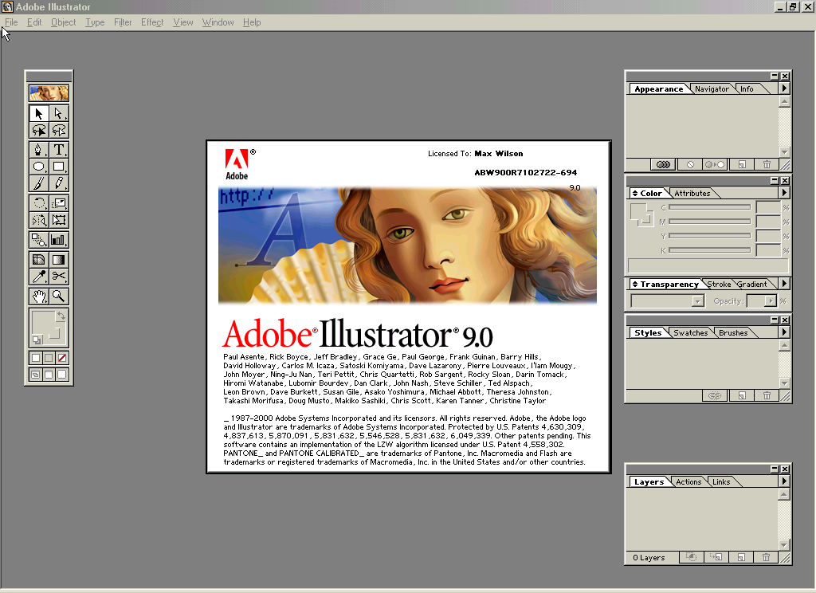
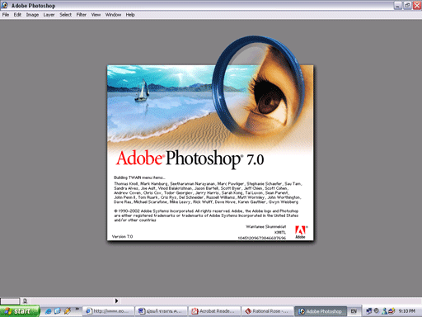
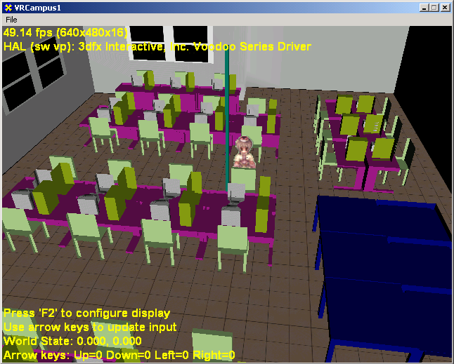
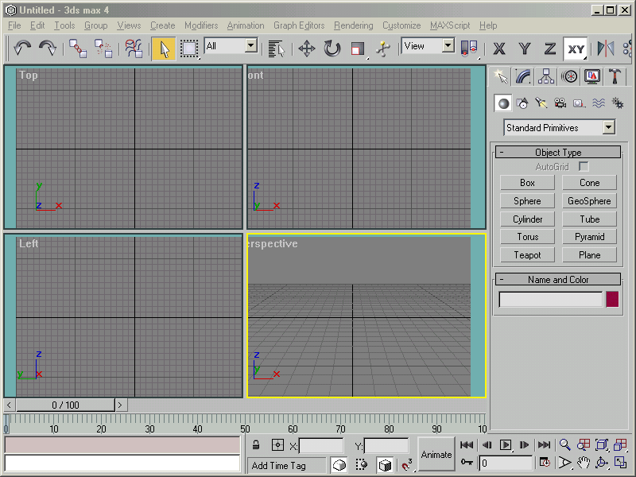
4. การออกแบบโครงสร้างโครงงาน
- การออกแบบสร้างวัตถุ 3 มิติ

Slide 15
5. การออกแบบโครงสร้างโครงงาน
- การออกแบบสร้างวัตถุ 3 มิติ
แนวทางในการสร้างวัตถุสามมิติใน Virtual Campus
      พยายามสร้างสิ่งของสิ่งหนึ่งด้วย object เดียวแล้วใช้ Texture เพื่อความสวยงาม
      ลดการสร้าง object โดยใช้ Texture

Slide 16
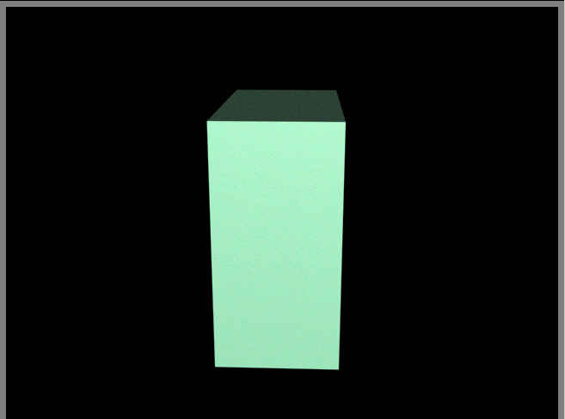
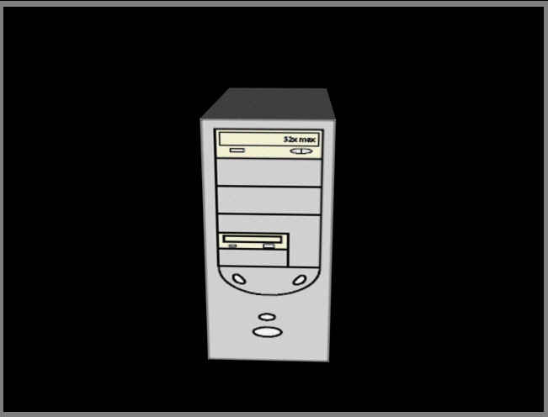
4. การออกแบบโครงสร้างโครงงาน
- การออกแบบสร้างวัตถุ 3 มิติ

Slide 17
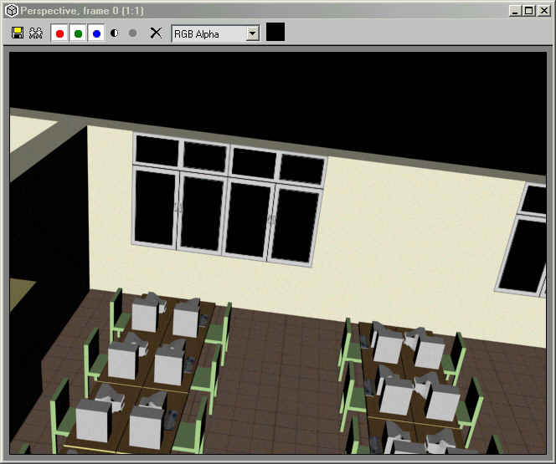
4. การออกแบบโครงสร้างโครงงาน
- การออกแบบสร้างวัตถุ 3 มิติ

Slide 18
4. การออกแบบโครงสร้างโครงงาน
- การออกแบบพัฒนาโปรแกรม Client และมีการแสดงผลภาพ 3 มิติ
การพัฒนาโปรแกรมในส่วนนี้ เป็นการสร้างโปรแกรมที่ใช้ทำงานทางฝั่งไคลเอ็นท์
ในส่วนการแสดงผล 3 มิติ จะทำการเขียนโปรแกรมโดยใช้ภาษา C++ โดยใช้เครื่องมือ Microsoft Visual C++ และ เรียกใช้งานชุดคอมโพเน็นท์ DirectX Graphic ในส่วนการสร้างการจำลองโลกเสมือนจริง จะใช้ DirectPlay เป็นคอมโพเน็นท์ที่ใช้ในการติดต่อกับเซิร์ฟเวอร์

Slide 19
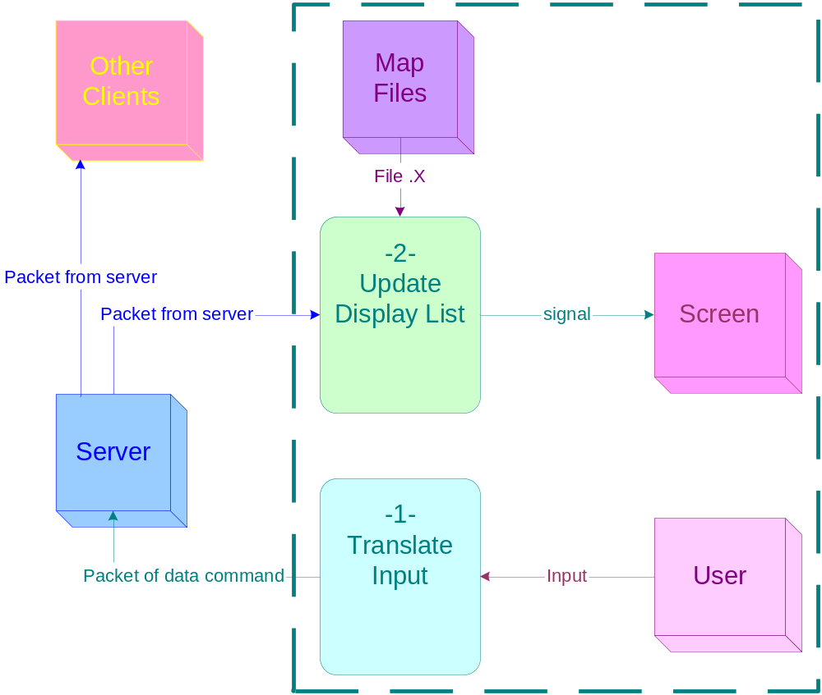
4. การออกแบบโครงสร้างโครงงาน
- การออกแบบพัฒนาโปรแกรม Client และมีการแสดงผลภาพ 3 มิติ
Client

Slide 20
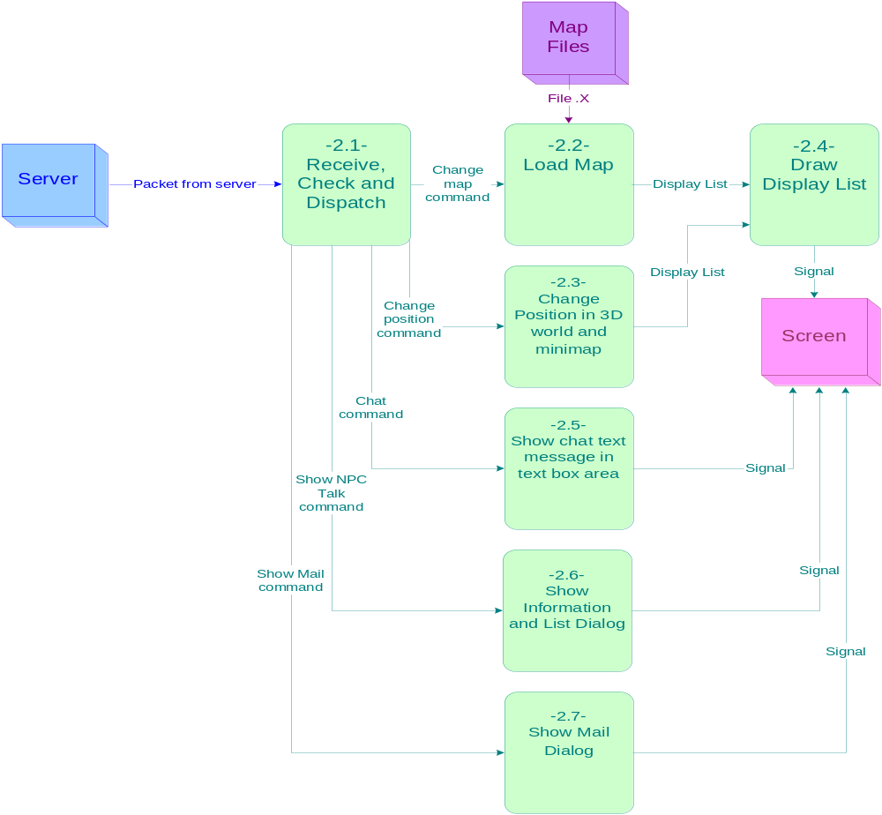
5. การออกแบบโครงสร้างโครงงาน
- การออกแบบพัฒนาโปรแกรมในส่วนของการจำลองตึกในรูปแบบ 3 มิติ
การทำงานเพื่อแสดงผลในส่วนไคลเอ็นท์

Slide 21
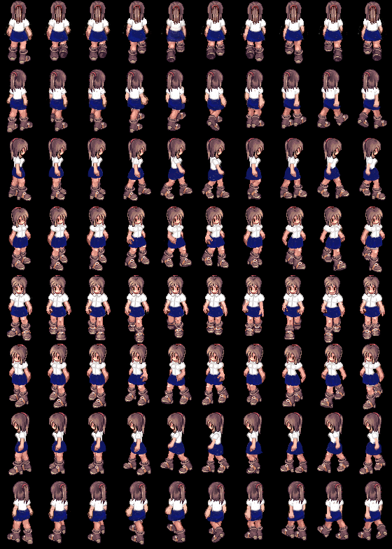
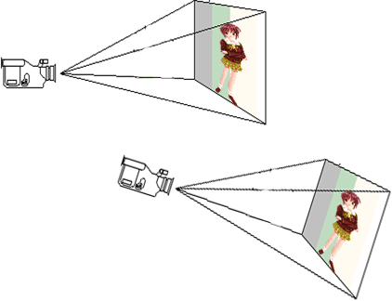
4. การออกแบบโครงสร้างโครงงาน
- การออกแบบพัฒนาโปรแกรมในส่วนของการจำลองตึกในรูปแบบ 3 มิติ
การแสดงผล User Character

Slide 22
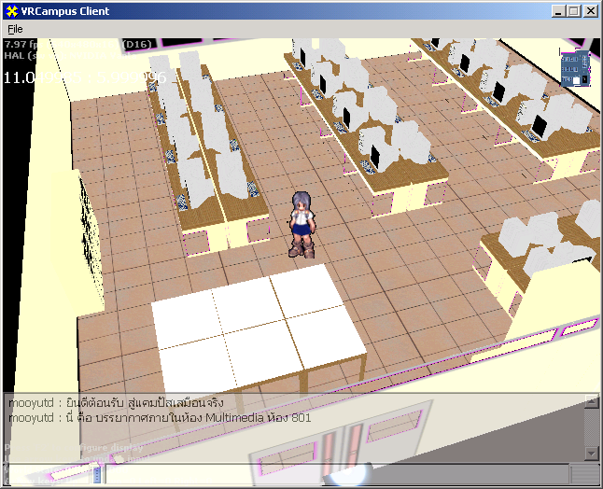
5. การออกแบบโครงสร้างโครงงาน
- การออกแบบพัฒนาโปรแกรมในส่วนของการจำลองตึกในรูปแบบ 3 มิติ
การแสดงผล
Chat Window

Slide 23
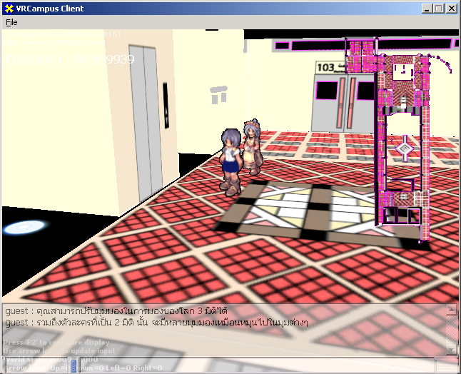
5. การออกแบบโครงสร้างโครงงาน
- การออกแบบพัฒนาโปรแกรมในส่วนของการจำลองตึกในรูปแบบ 3 มิติ
การแสดงผล
Mini Map

Slide 24
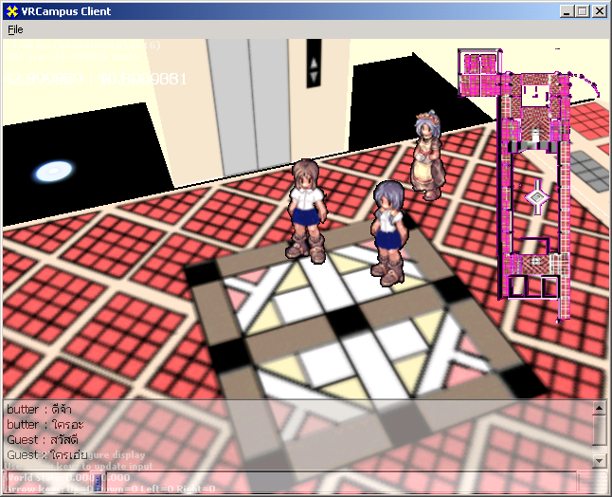
ผู้ใช้สามารถมองเห็นผู้ใช้อื่นๆ และสนทนากันได้

Slide 25
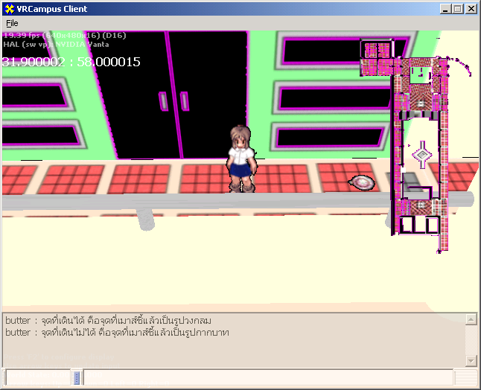
5. การออกแบบโครงสร้างโครงงาน
- การออกแบบพัฒนาโปรแกรมในส่วนของการจำลองตึกในรูปแบบ 3 มิติ

Slide 26

5. การออกแบบโครงสร้างโครงงาน
- การออกแบบพัฒนาโปรแกรมในส่วนของการจำลองตึกในรูปแบบ 3 มิติ

Slide 27
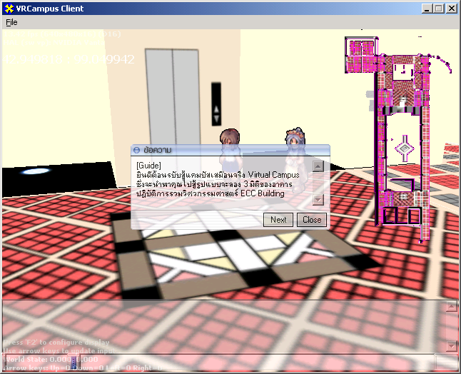
5. การออกแบบโครงสร้างโครงงาน
- การออกแบบพัฒนาโปรแกรมในส่วนของการจำลองตึกในรูปแบบ 3 มิติ

Slide 28
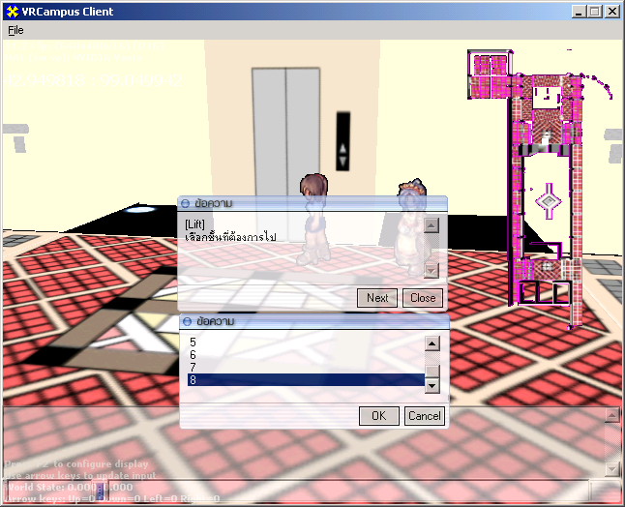
5. การออกแบบโครงสร้างโครงงาน
- การออกแบบพัฒนาโปรแกรมในส่วนของการจำลองตึกในรูปแบบ 3 มิติ

Slide 29
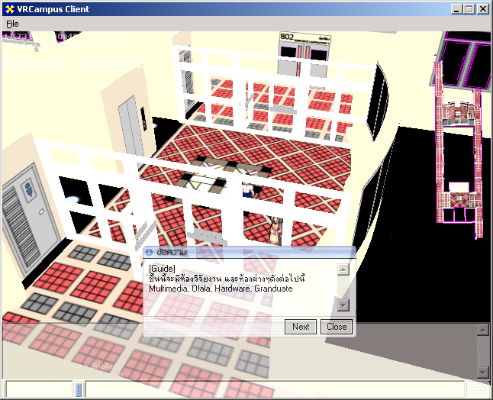
5. การออกแบบโครงสร้างโครงงาน
- การออกแบบพัฒนาโปรแกรมในส่วนของการจำลองตึกในรูปแบบ 3 มิติ

Slide 30
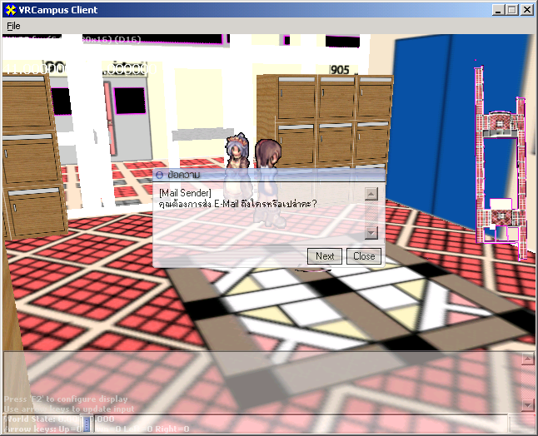
5. การออกแบบโครงสร้างโครงงาน
- การออกแบบพัฒนาโปรแกรมในส่วนของการจำลองตึกในรูปแบบ 3 มิติ

Slide 31
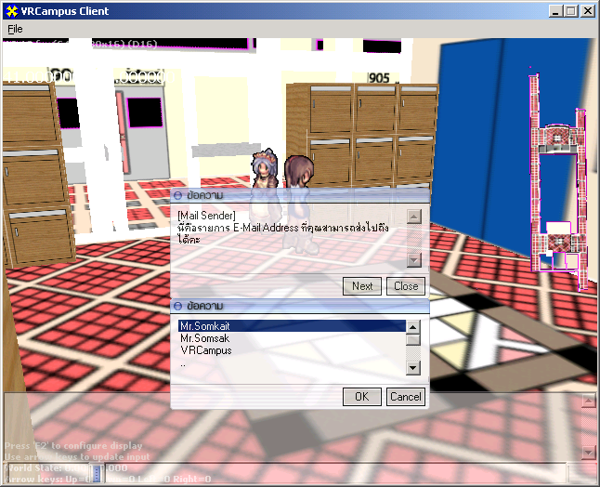
5. การออกแบบโครงสร้างโครงงาน
- การออกแบบพัฒนาโปรแกรมในส่วนของการจำลองตึกในรูปแบบ 3 มิติ

Slide 32
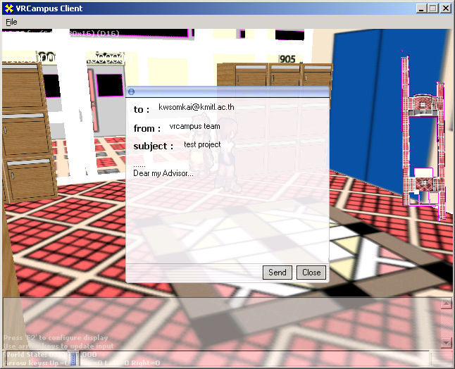
5. การออกแบบโครงสร้างโครงงาน
- การออกแบบพัฒนาโปรแกรมในส่วนของการจำลองตึกในรูปแบบ 3 มิติ

Slide 33
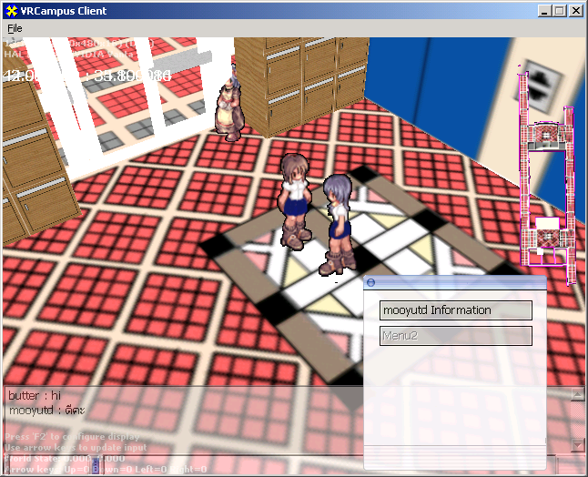
5. การออกแบบโครงสร้างโครงงาน
- การออกแบบพัฒนาโปรแกรมในส่วนของการจำลองตึกในรูปแบบ 3 มิติ

Slide 34
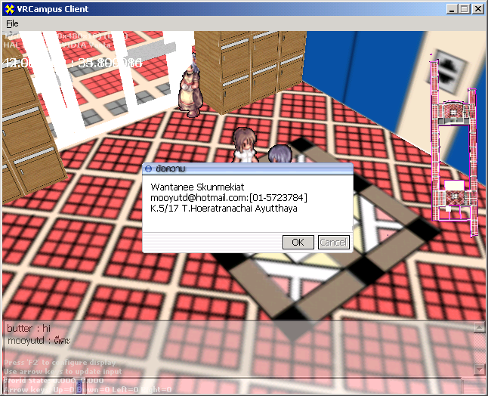
5. การออกแบบโครงสร้างโครงงาน
- การออกแบบพัฒนาโปรแกรมในส่วนของการจำลองตึกในรูปแบบ 3 มิติ

Slide 35
4. การออกแบบโครงสร้างโครงงาน
- การออกแบบพัฒนาโปรแกรมในส่วนของ server
การพัฒนาโปรแกรมในส่วนนี้ จะทำการติดต่อระหว่างไคลเอ็นท์กับเซิร์ฟเวอร์ เพื่อทำการแลกเปลี่ยนข้อมูลกัน
การเขียนโปรแกรมนี้ใช้ภาษาซีพลัสพลัส (C++) เป็นพื้นฐานในการเขียนโปรแกรม โดยใช้เครื่องมือ Microsoft Visual C++ 6.0 และใช้คอมโพเน็นท์ไดเร็กซ์เพลย์ ของไดเร็กซ์เอ็กซ์ มาใช้ในการติดต่อส่งข้อมูลผ่านเครือข่าย

Slide 36
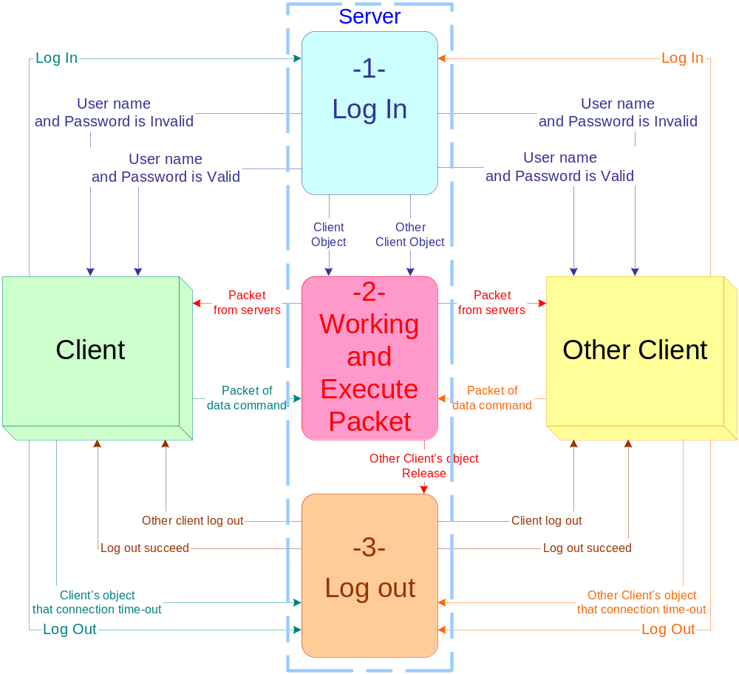
4. การออกแบบโครงสร้างโครงงาน
- การออกแบบพัฒนาโปรแกรมในส่วนของ server
การส่งข้อมูลระหว่างไคลเอ็นท์กับเซิร์ฟเวอร์

Slide 37
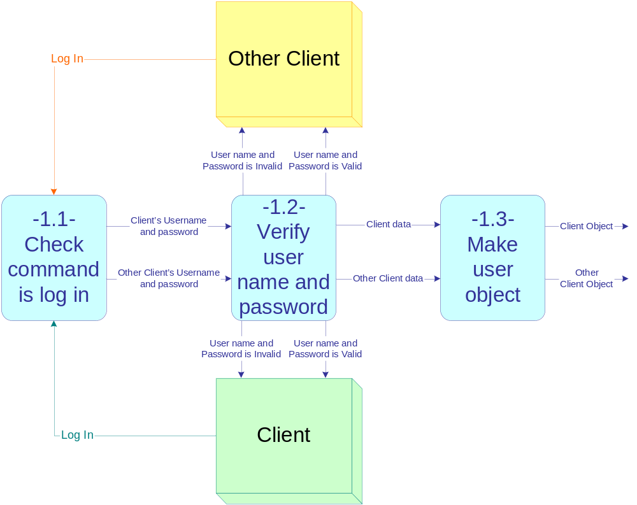
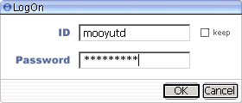
4. การออกแบบโครงสร้างโครงงาน
- การออกแบบพัฒนาโปรแกรมในส่วนของ server
การส่งทำการตรวจสอบการล็อกอินจากไคลเอ็นท์
database

Slide 38
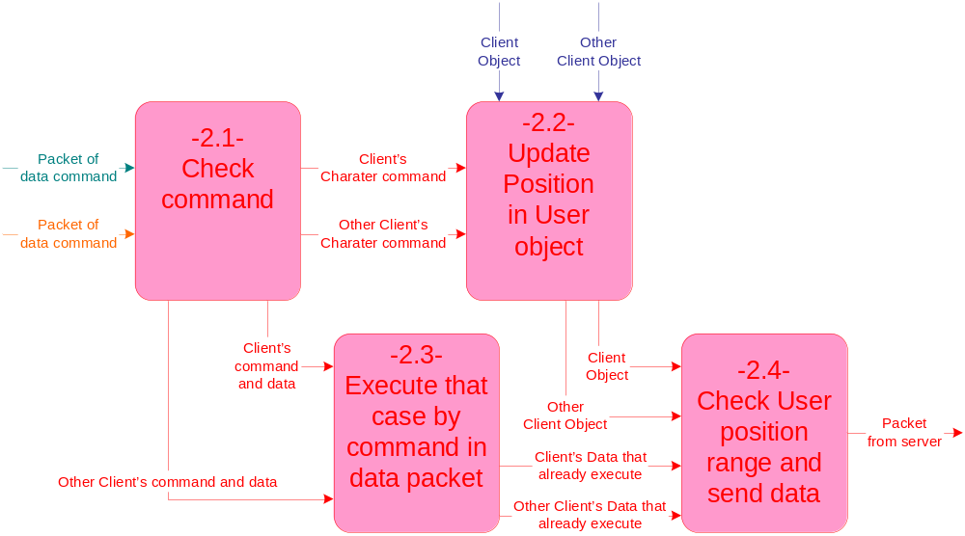
4. การออกแบบโครงสร้างโครงงาน
- การออกแบบพัฒนาโปรแกรมในส่วนของ server
การส่งทำการตรวจสอบแพ็กเก็ตเพื่อประมวลผล

Slide 39
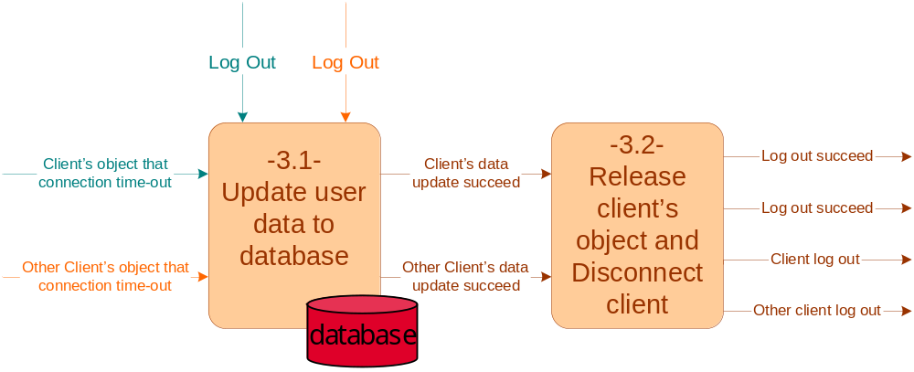
4. การออกแบบโครงสร้างโครงงาน
- การออกแบบพัฒนาโปรแกรมในส่วนของ server
การทำลายอ๊อบเจ็กท์ของไคลเอ็นท์เมื่อการเชื่อมต่อยกเลิก
Client
Other Client

Slide 40
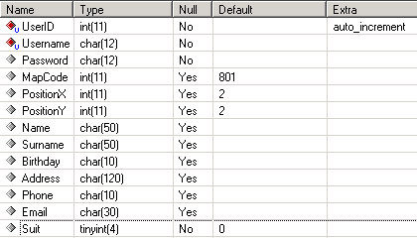
4. การออกแบบโครงสร้างโครงงาน
- การออกแบบพัฒนาโปรแกรมในส่วนของ server
การจัดการกับฐานข้อมูล

Slide 41

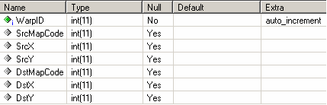
4. การออกแบบโครงสร้างโครงงาน
- การออกแบบพัฒนาโปรแกรมในส่วนของ server
การจัดการกับฐานข้อมูล

Slide 42
4. การออกแบบโครงสร้างโครงงาน
- การออกแบบพัฒนาโปรแกรมในส่วนของ server
โครงสร้างแพ็กเก็ตข้อมูลที่ใช้ในการสื่อสารของแคมปัสเสมือนจริง
struct PK_GENERIC
{ WORD wID; };
struct PK_LOGIN : public PK_GENERIC
{ CHAR szUsername[MAX_CHAR];
CHAR szPassword[MAX_CHAR];
};
struct PK_GENERIC
{ WORD wID; };
struct PK_PLAYER_CHAT:public PK_GENERIC
{ DWORD dpnidPlayer;
CHAR szChatMessage[MAX_PATH];
CHAR szReceiveName[MAX_CHAR];
UINT nMapcode;
};

Slide 43
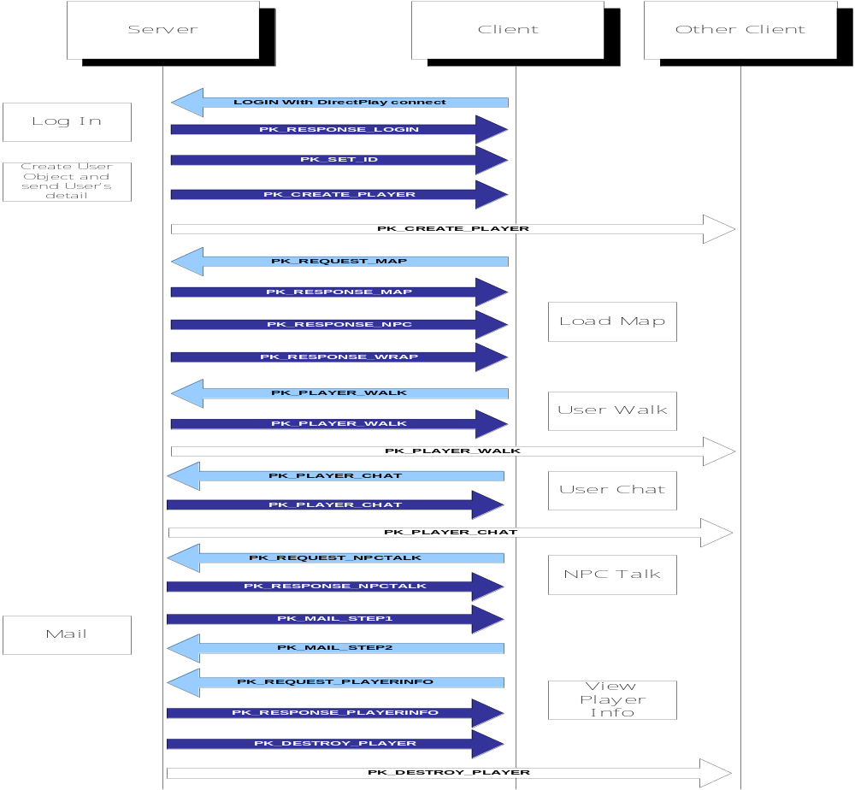
4. การออกแบบโครงสร้างโครงงาน
- การออกแบบพัฒนาโปรแกรมในส่วนของ server
แพ็กเก็ตข้อมูลที่ใช้ในการสื่อสารของแคมปัสเสมือนจริง

Slide 44
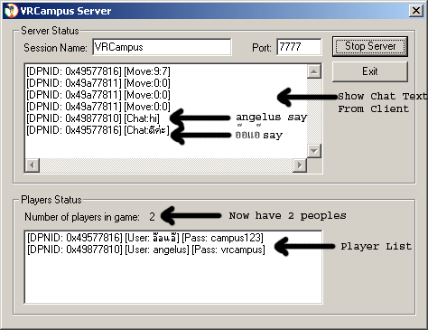
4. การออกแบบโครงสร้างโครงงาน
- การออกแบบพัฒนาโปรแกรมในส่วนของ server
โปรแกรม Server

Slide 45
5. สรุป

Slide 46
5. สรุป
- ปัญหาที่พบและแนวทางแก้ไข
ปัญหาที่พบ
แนวทางแก้ไข
การใช้โมเดล 3 มิติ ที่มีโครงสร้างซับซ้อนมากเกินไป
ปัญหาที่เกี่ยวกับตัวแปลงไฟล์จาก .3ds เป็น .X เท็กซ์เจอร์จะผิดเพี้ยน
การแสดงผลตัวละครภาพ 2 มิติ หากตัดต่อภาพไม่ดี จะมีขอบของสีโปร่งใส
การโหลดสภาพแวดล้อม 3 มิติ ขึ้นมาแสดงในไคลเอ็นท์นั้น จะใช้เวลาค่อนข้างนาน ขึ้นอยู่กับความเร็วในการประมวลผลของการ์ดเร่งความเร็ว 3 มิติ
ทำการลดจำนวนจุดในโครงสร้าง 3 มิติลงไป และใช้เทคนิคการวางทับเท็กซ์เจอร์
ใช้ตัวแปลงไฟล์ตัวใหม่ที่ชื่อว่า PandaDXExport
ต้องอาศัยฝีมือในการทำภาพตกแต่งตัดขอบสีให้ชัดเจน
ใช้การ์ดเร่งความเร็ว 3 มิติ ที่มีหน่วยความจำ อย่างน้อย 16 MB เป็นอย่างต่ำ

Slide 47
The End
Thank you

